Slide 1
高崎経済大学
加藤健太ゼミ B班
有本 倫子、大谷 龍生、小関 博士、吉田 美幸
Notes:
加藤健太ゼミ
有本 倫子、大谷 龍生、小関 博士、吉田 美幸

Slide 2

日本の和
工芸品の輪
CIUのCIUによる皆のための輪

Slide 3
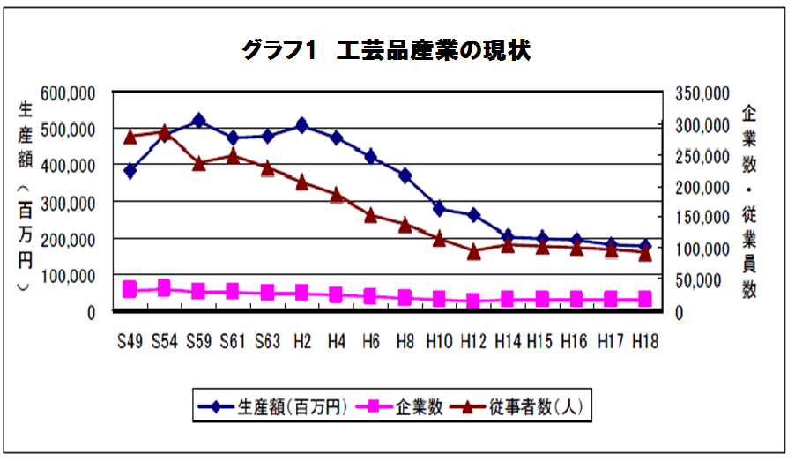
工芸品産業の推移
減少
出典：経済産業省製造産業局伝統的工芸品産業室
「伝統的工芸品産業をめぐる現状と今後の振興施策について」2008年8月

Slide 4
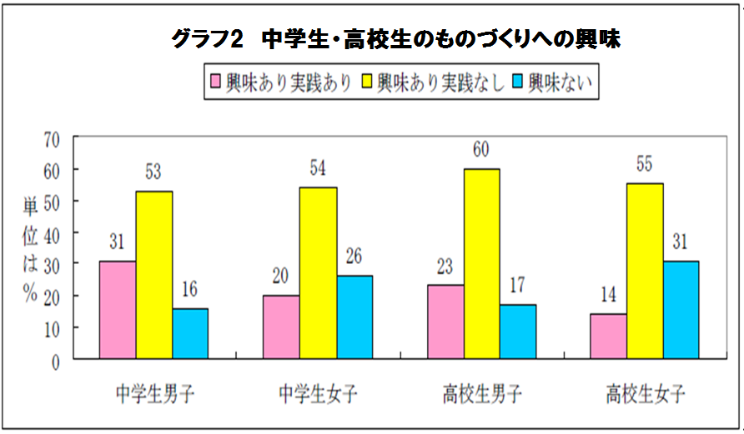
ものづくり教育の現状
実践の機会・時間がない！
出典： 日本工業教育経営研究会 日本工業技術教育学会
「 ２１世紀の日本を担う若者の育成を目指して」

Slide 5
工芸品産業を振興し、
工芸品の普及を図る
＋
文化に触れる機会の提供
提案
Notes:
提案

Slide 6
NPO法人「CIU」の設立
●「CIU」とは、
Craft Introduce Union
の略称で、「工芸品を紹
介する会」である。

Slide 7
既存のNPO法人との違い
●既存のNPO法人の活動
・特定の工芸品の振興活動
・後継者の育成
●CIUの活動
・顧客ニーズに対応した工房と顧客
を繋ぐ活動を行う
Notes:
●顧客ニーズに対応した工房と顧客を繋ぐ活動を行う。

Slide 8
NPOとして活動するために
●顧客：体験料（手数料・材料費・講習料などすべて込み)
●工房：仲介料
※登録・会員費は無料とする。
※成功報酬方式を採用し、実際に体験教室等を行った工房のみから仲介料を貰う。
これらの資金を元に活動を行う

Slide 9
CIUと顧客
CIU
●工芸品等の紹介活動
（広報活動）
●工房の紹介活動
●ニーズの発信
・工芸品の選択
・予算
・規模(人数)・・・
顧客
Notes:
・工芸品等の紹介活動
・工芸品等の広報活動
・工房の紹介活動

Slide 10
CIUと工房
CIU
●工芸品づくりの
支援活動
●ものづくり体験の
サポート
●CIUに登録
●支援活動の要請
工房
Notes:
●工芸品づくりの支援活動
●ものづくり体験のサポート

Slide 11



CIUの活動の流れ
登録
CIU
情報の発信
ニーズの調査
Notes:
情報の発信

Slide 12
CIUの活動の流れ
工房探し
CIU
Notes:
顧客のニーズに合った工房探し

Slide 13

CIUの活動の流れ
手数料
CIU
仲介
仲介料

Slide 14
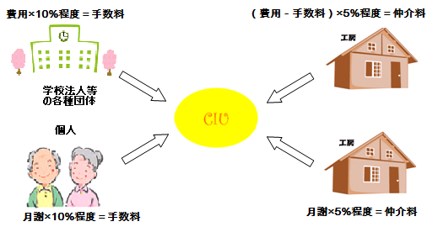
CIUの活動の流れ

Slide 15
CIUの活動の流れ
体験の
サポート
ものづくり体験
教室の開催
CIU

Slide 16
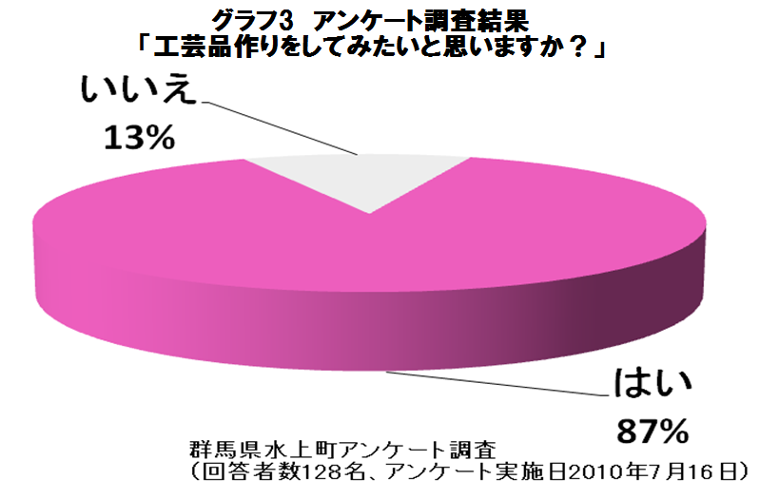
ニーズの調査
出典： 日本工業教育経営研究会 日本工業技術教育学会
「 ２１世紀の日本を担う若者の育成を目指して」

Slide 17
モデル
収入構成（年間）
●団体（学校法人の場合）
・対象：高崎市の小中学生
・工芸品数：３種類
・１人当たりの体験料：１，０００円
※体験料は、フィールドワークの調査をもとに算出
Notes:
●個人
・月に１０人程度
・１回の体験料：２，０００～３，０００円
※１回限りの体験も含む
※人数・体験料は、フィールドワークの調査をもとに算出

Slide 18
モデル
収入構成（年間）
年間収入は
約６，３００，０００円
●個人
・人数：月に１０人程度（１工房当たり）
・１回の体験料：２，０００～３，０００円
・工房数：３０件
※人数・体験料・工房数は、フィールドワークの調査をもとに算出

Slide 19
モデル
費用構成（年間）
年間費用は
約６，３００，０００円
●人件費：約５，２００，０００円
●燃料費：約８０，０００円
●広告費：約６０，０００円
●家賃：約６００，０００円
●その他諸経費：約３６０，０００円

Slide 20
顧客と工房を仲介
CIU
顧客
工房

Slide 21
メリット
工芸品の普及
工芸士の収入向上
後継者不足の解消
ものづくりを体験する機会の提供
コミュニティ作り

Slide 22

日本の和、工芸品の輪

Slide 23
ＳＰＥＣＩＡＬ ＴＨＡＮＫＳ
●たくみの里
和紙の家
陶芸の家
ガラスの家
藍染の家
●内山紙協同組合
●伝統鎌倉彫事業協同組合
●東京都雛人形工業協同組合
●木曽漆器工業協同組合
●静岡竹工芸協同組合
●有限会社 竹工房はなぶさ
●その他アンケートにご協力頂いた皆様
ご協力頂き、ありがとうございました。

